Slide 1
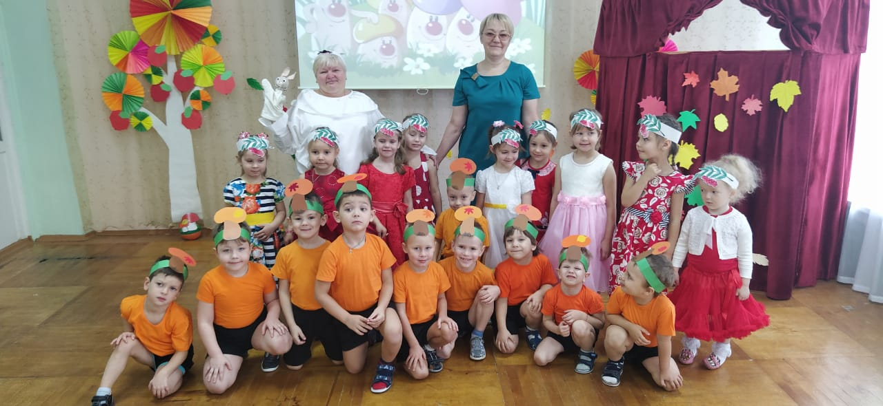
Муниципальное дошкольное
образовательное учреждение
«Детский сад «Чебурашка»
Воспитатель: Смирнова Алёна Леонидовна
Возрастная группа: средняя.

Slide 2
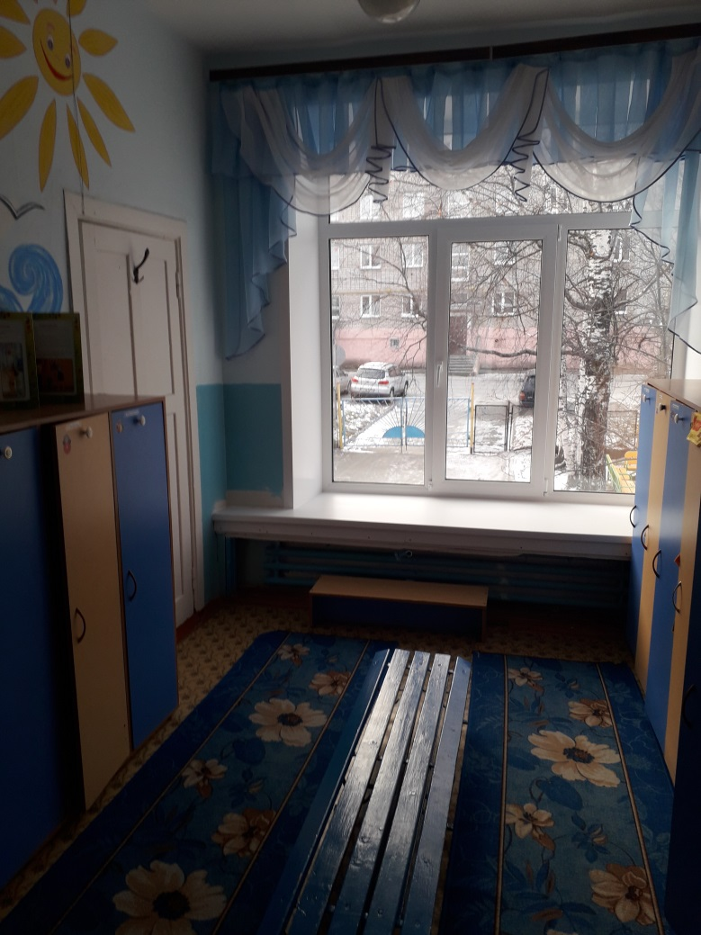
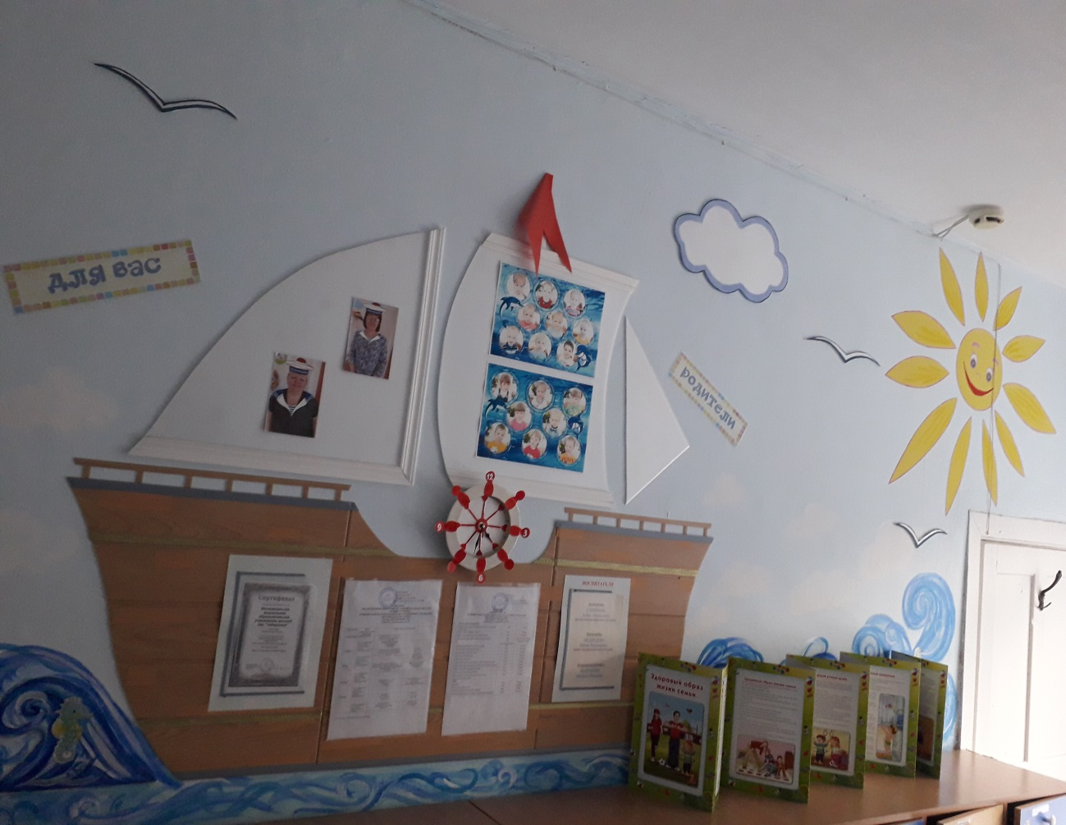
Здесь любовь живет и ласка, здесь тепло и доброта!
Забежала сюда сказка и осталась навсегда!
Группа «МОРСКИЕ ЗВЁЗДОЧКИ»

Slide 3
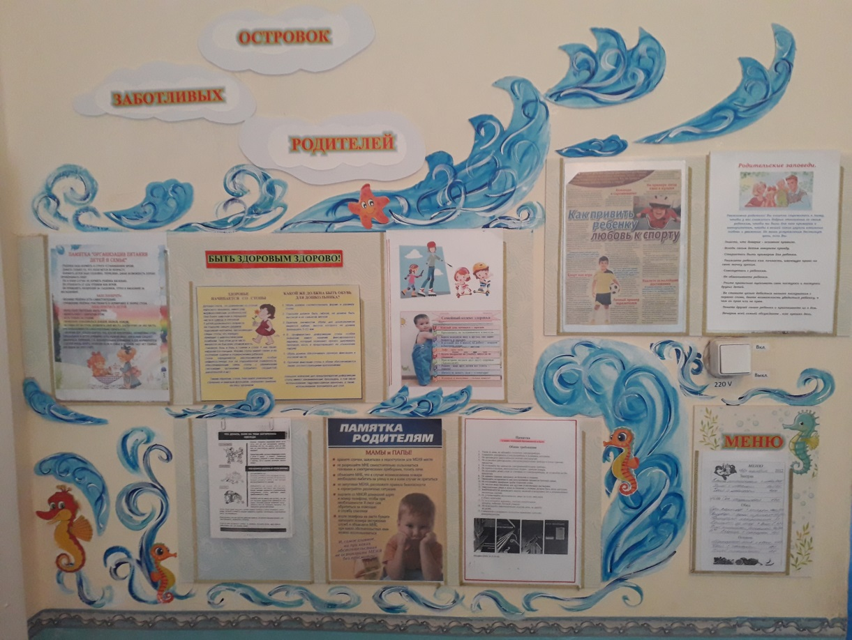
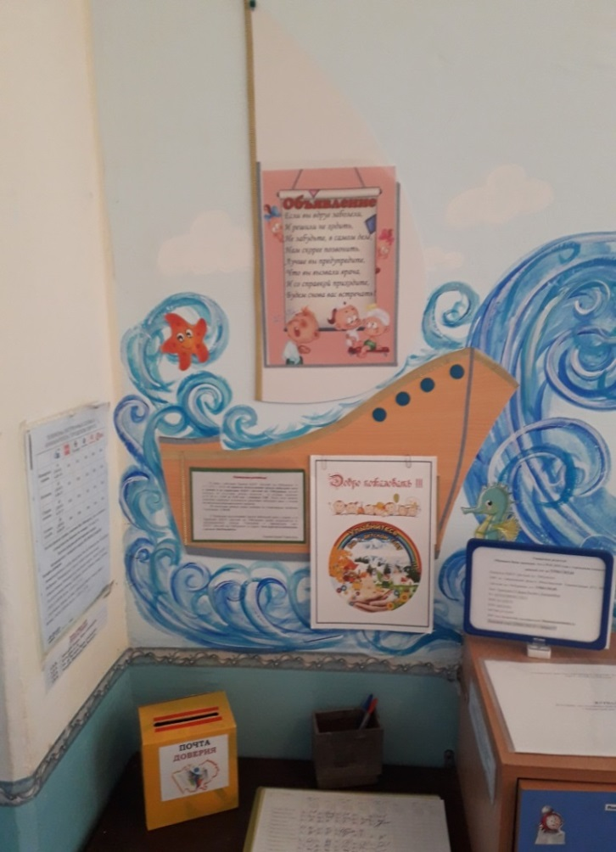
«Почта доверия» – путь к взаимопомощи!
Для тесного сотрудничества в процессе вовлечения родителей в совместную деятельность с ДОУ создаются следующие условия:
целенаправленность, системность, плановость,
доброжелательность, взаимопонимание.

Slide 4
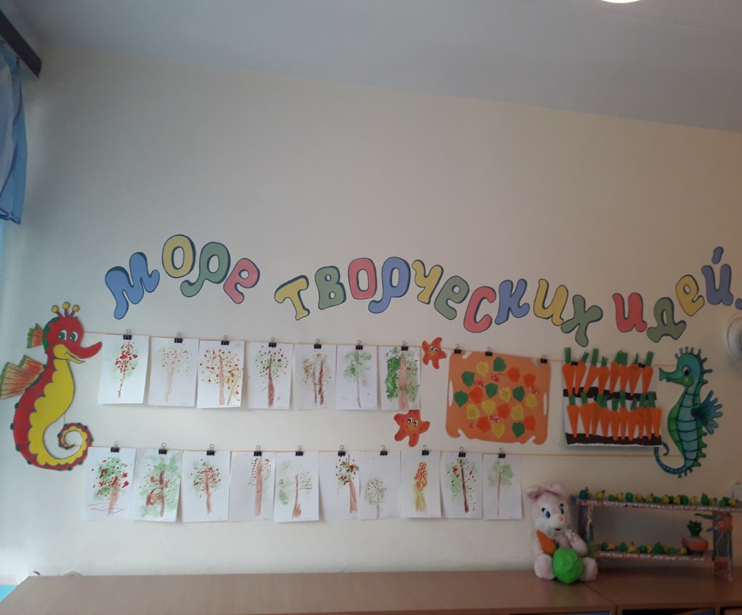
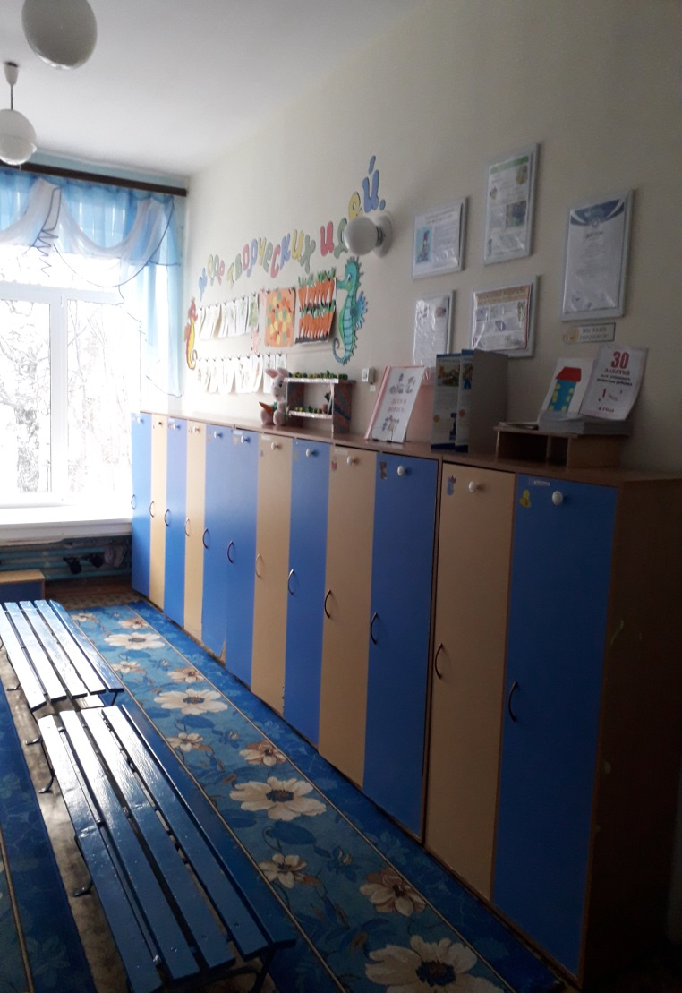
Нетрадиционные техники рисования (печать жатой бумагой, рисование ватными палочки)«Плодовое дерево» .
Коллективные работы (в сотворчестве с воспитателем): «Витаминные грядки», «Украсим поднос» (Смешанные техники).

Slide 5
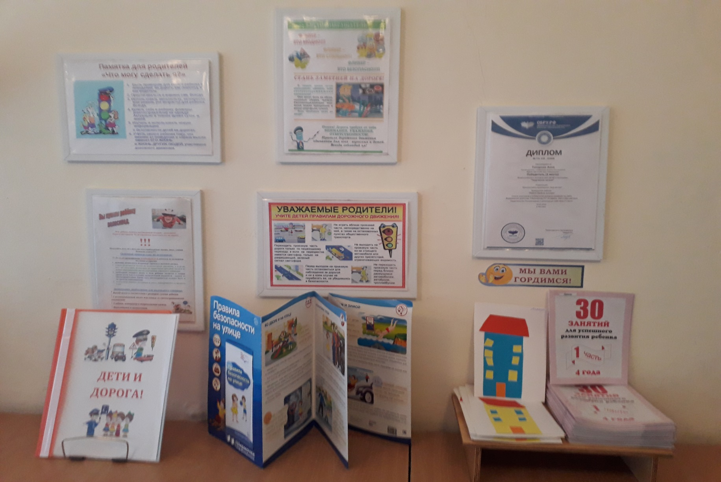
Сменные стенды
«Безопасность»
Дипломы детей,
благодарности родителям.
Воспитатели и родители – два берега одной реки!

Slide 6
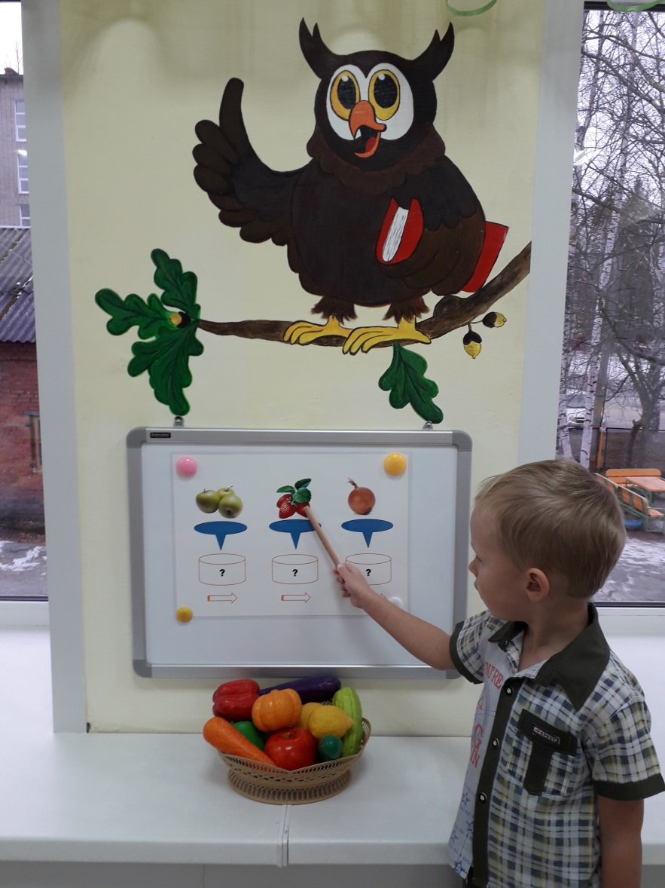
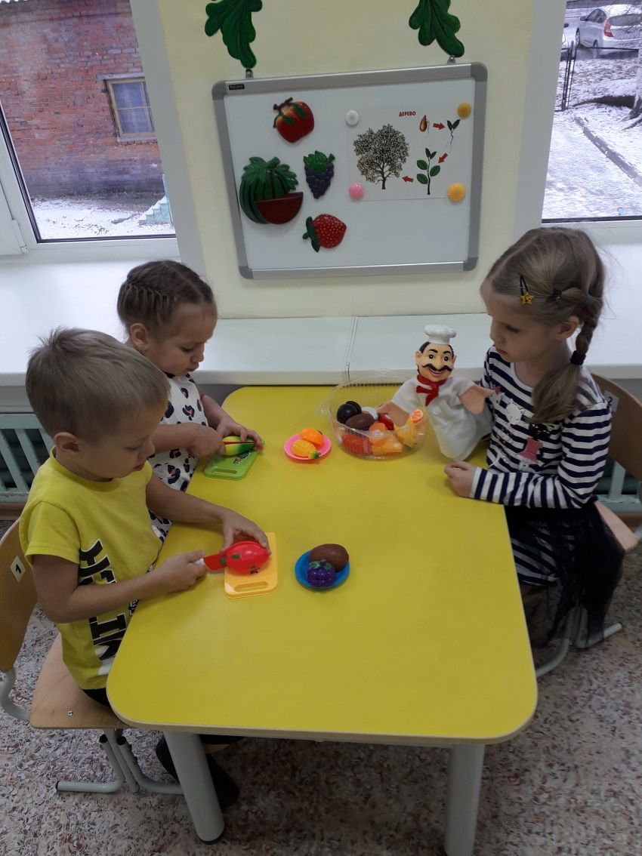
Центр «Уроки Тётушки Совы»
Учимся определять линию
развития объекта (ТРИЗ)
* Трансформируется
Дидактическая игра «Что на дереве растёт?»
Проблемно – игровая ситуация «Приготовим фруктово-ягодный салат»
Обогащение словаря: плод, гроздь, кочан.
Составляем предложения.

Slide 7
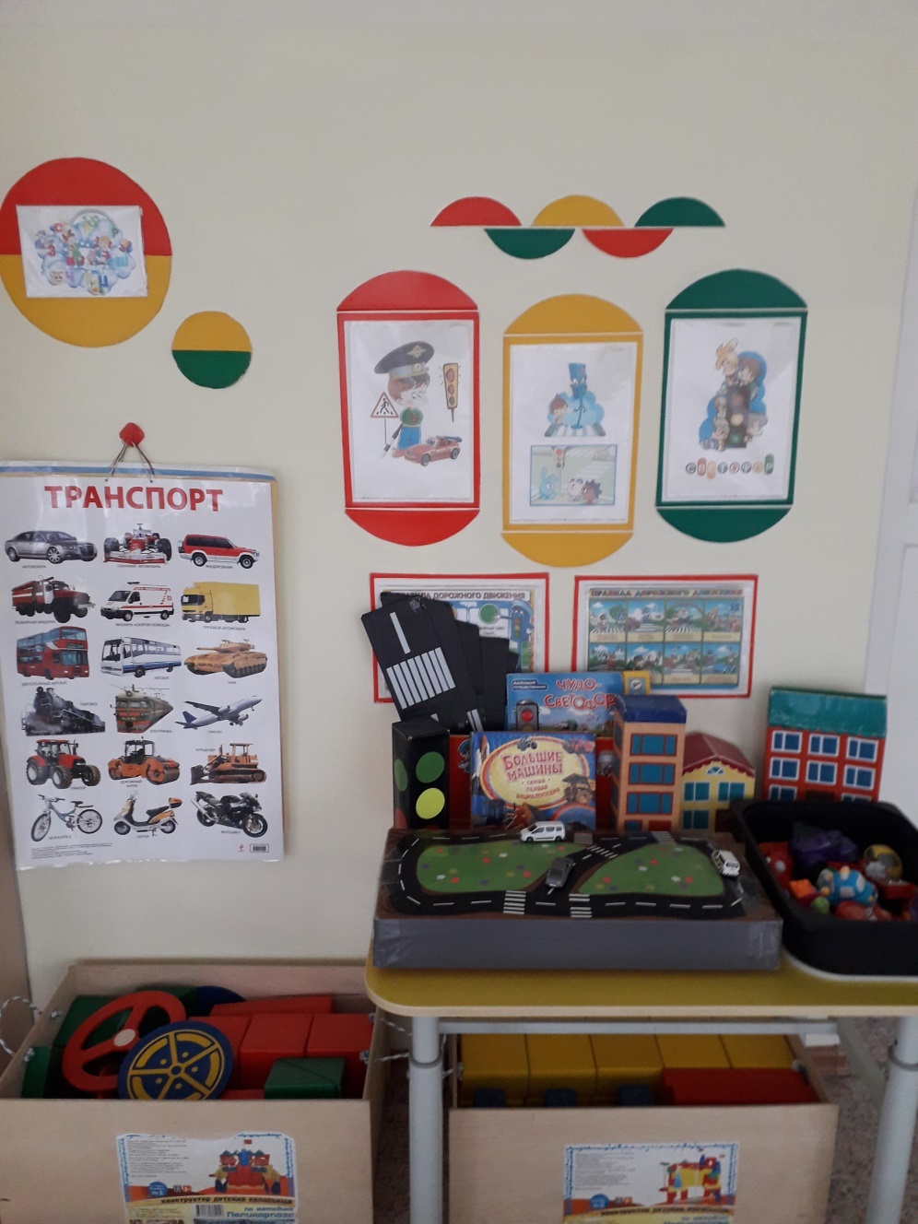
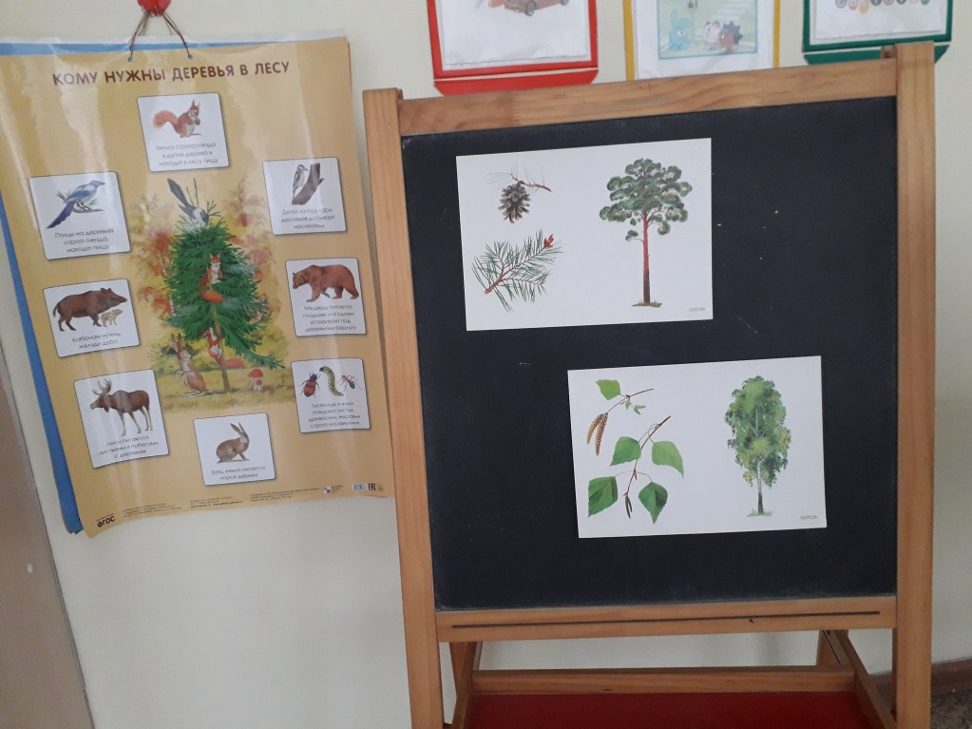
УГОЛОК ПДД
* Трансформируется
Приобретение первоначального представления о значении дерева в природе и жизни человека.
Знают о том, как растёт дерево и каким оно бывает (лиственное, хвойное).
Помощь родителей в изготовлении игрового оборудования.

Slide 8
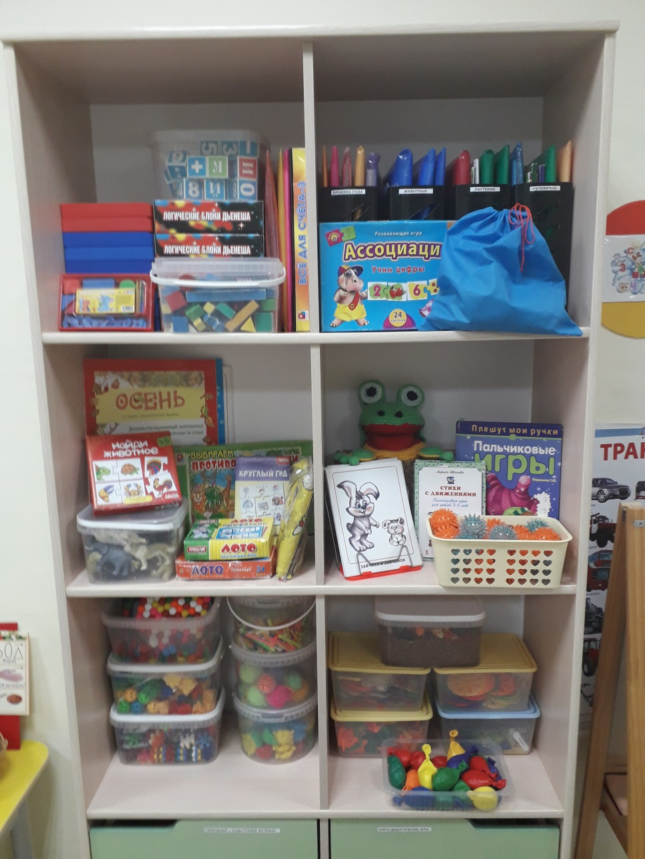
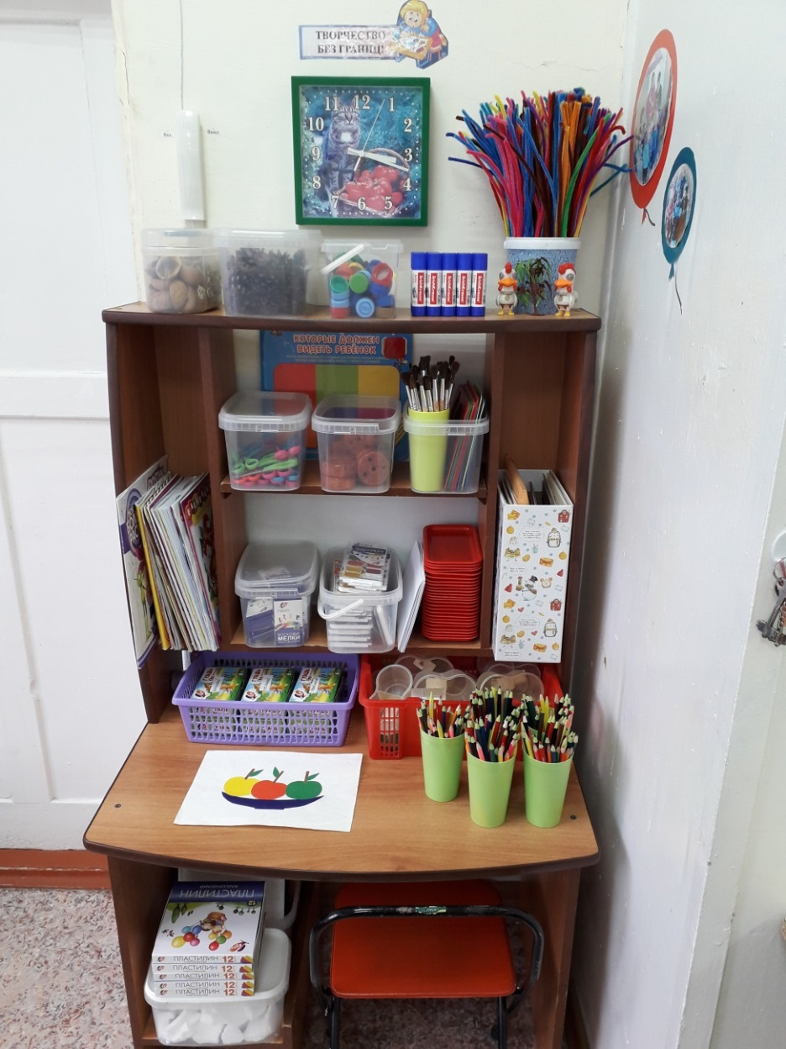
Организует воспитатель
Центр «Творчество без границ!»
Схемы,
альбомы по ДПИ
Сенсорное развитие
Самостоятельная деятельность детей
Центр «Развивай-ка»

Slide 9
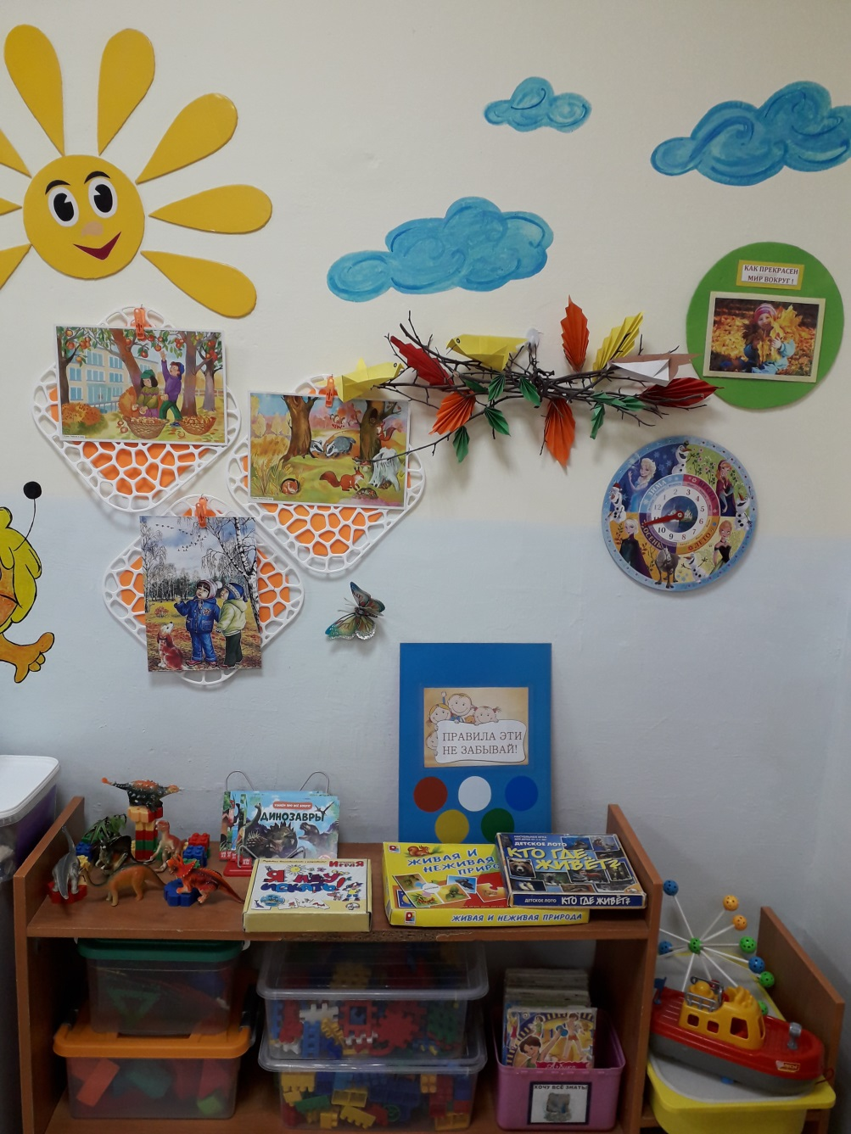
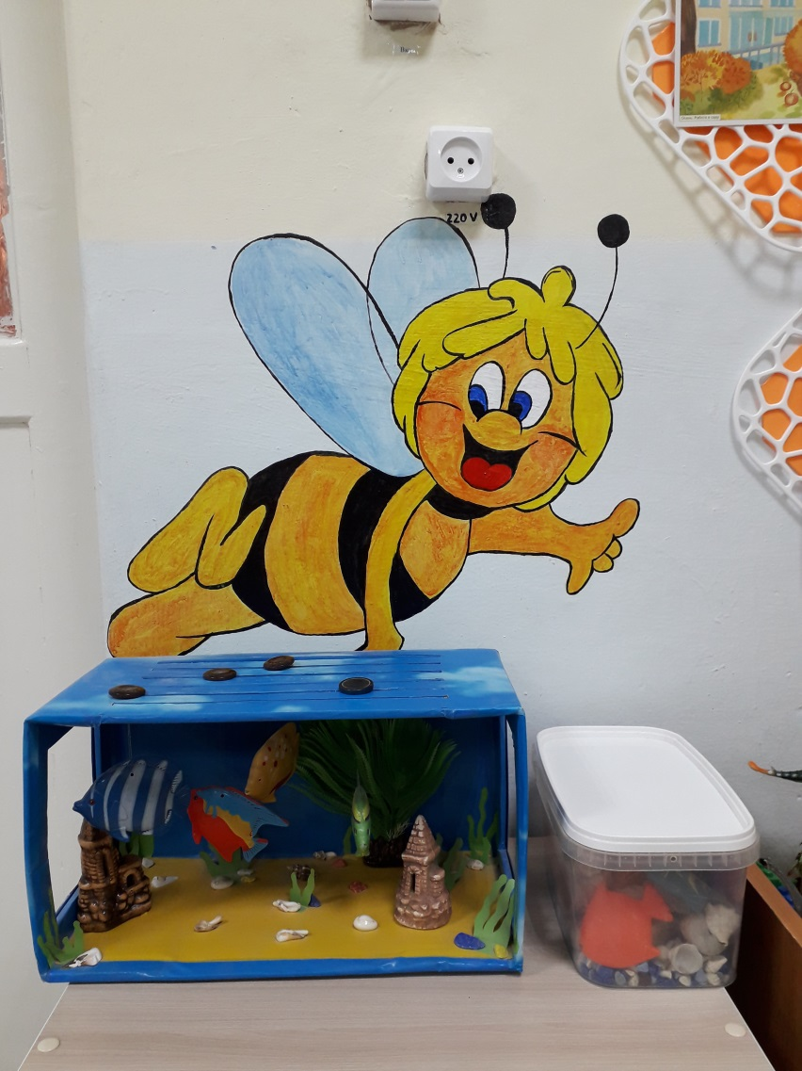
Центр «Почемучка»
Помощь родителей в изготовлении игрового оборудования и оформлении центра
Воспитанники группы проявляют активный интерес к познанию нового и неизведанного.

Slide 10
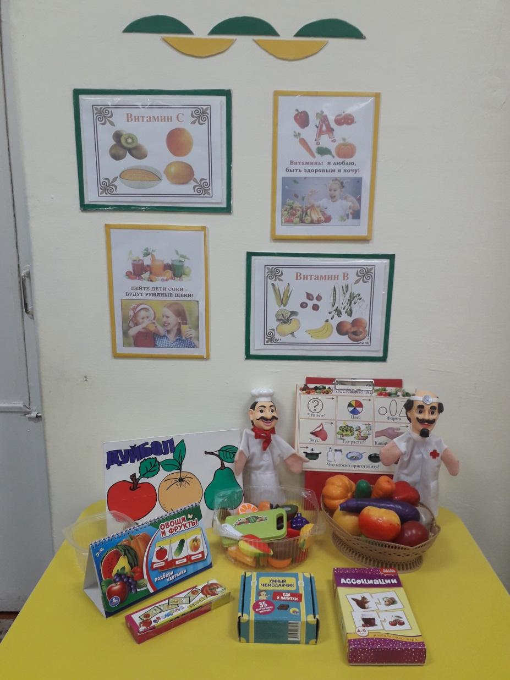
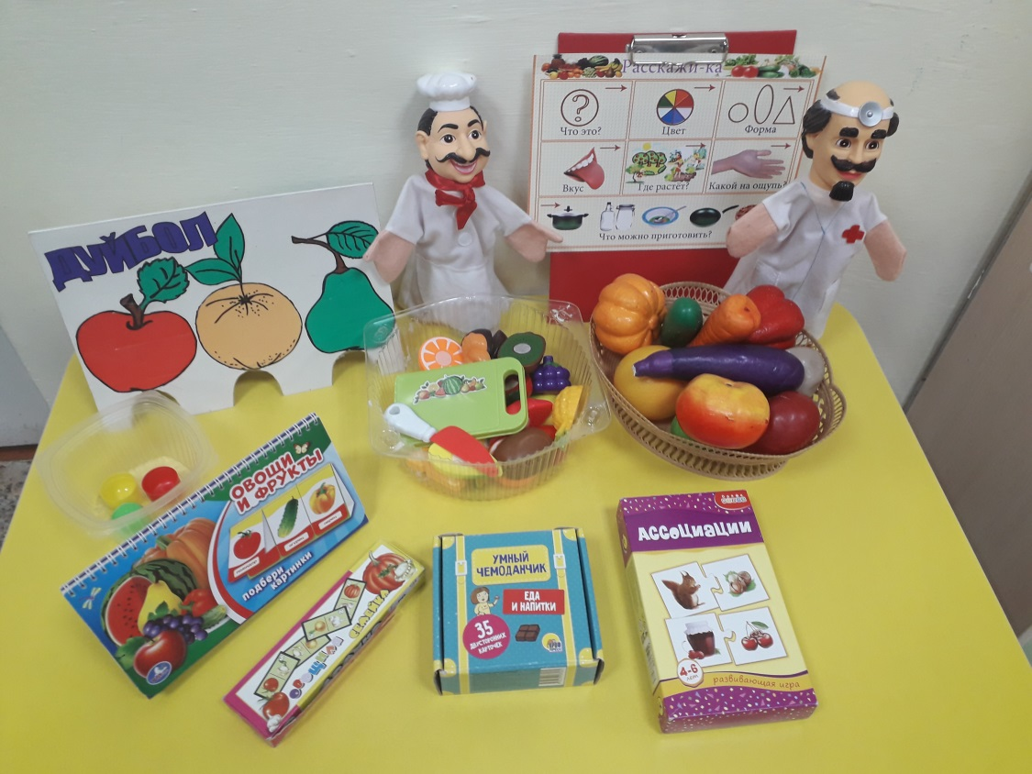
Центр «Любознайка»
Расширение кругозора у детей
Практические навыки речевого общения
Развитие любознательности
* Трансформируется
Мини - музей –
интерактивное образовательное
пространство.

Slide 11
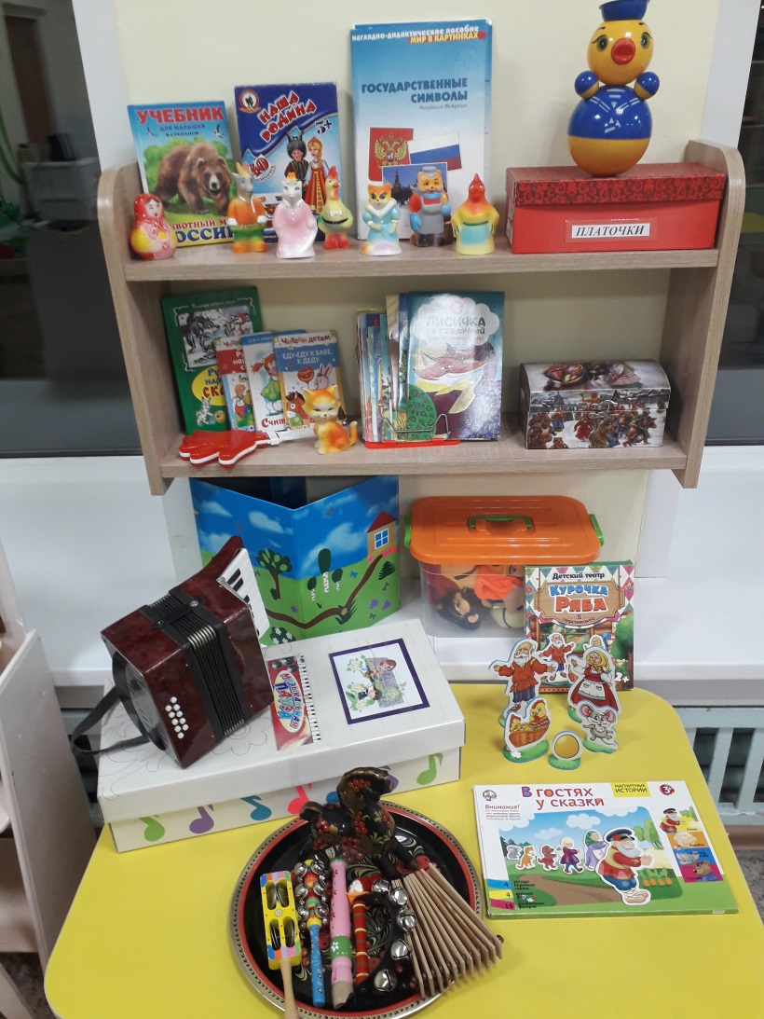
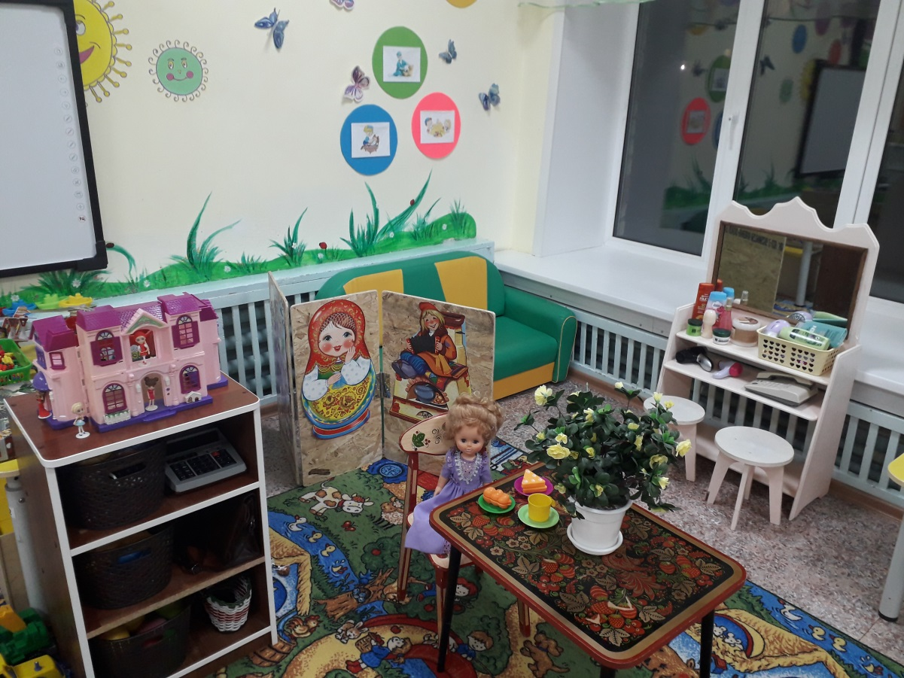
Театральный / книжный уголок
Центр сюжетно-ролевых игр
Формируем у детей конструктивные навыки общения, приобщаем к социокультурным ценностям.

Slide 12
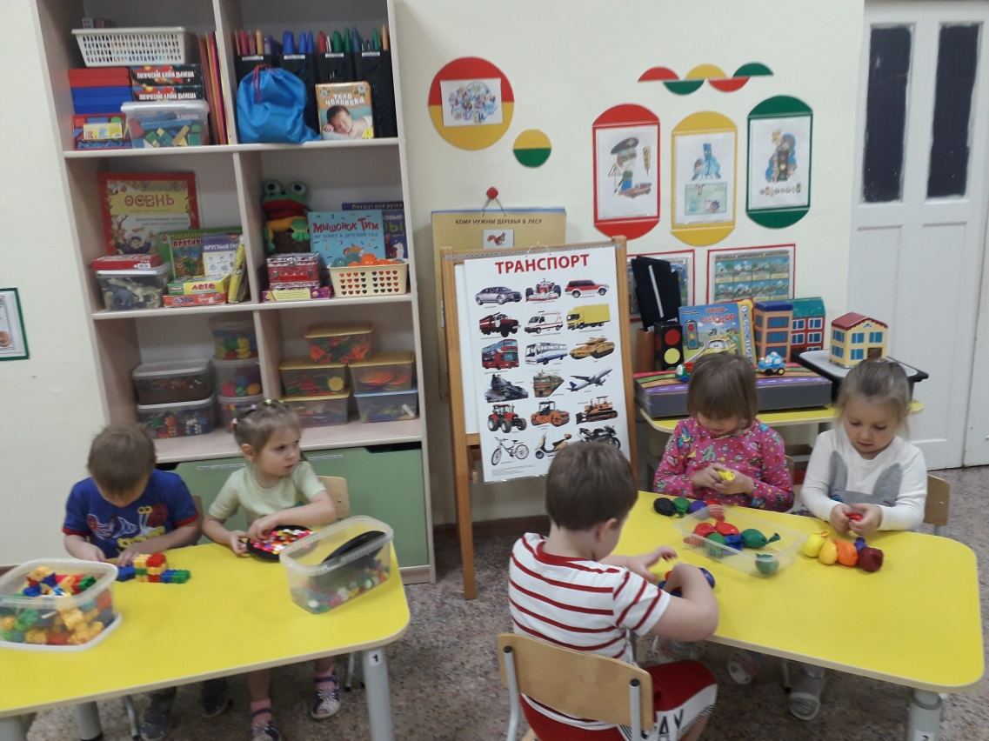
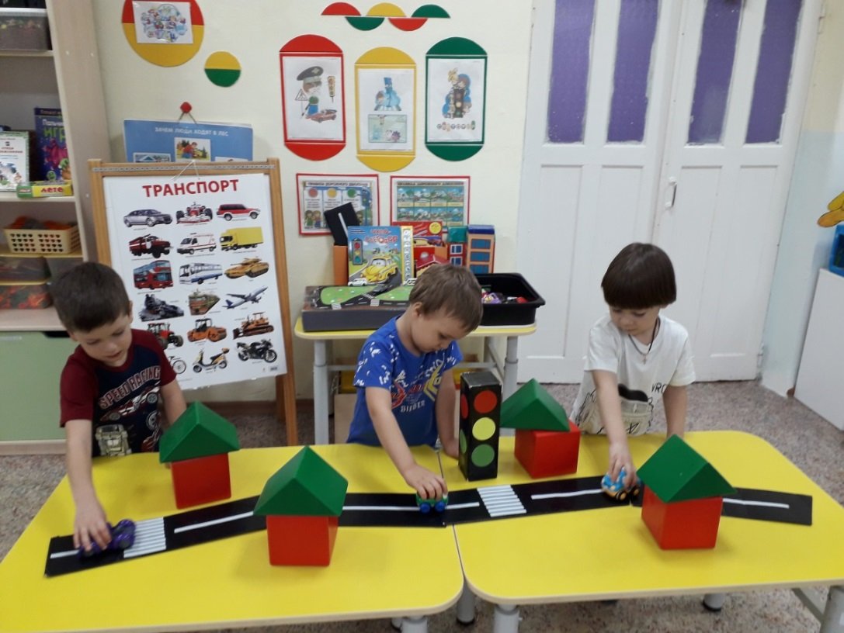
Самое главное –
это желание играть!
Мебель как организующий элемент предметно -пространственной среды

Slide 13
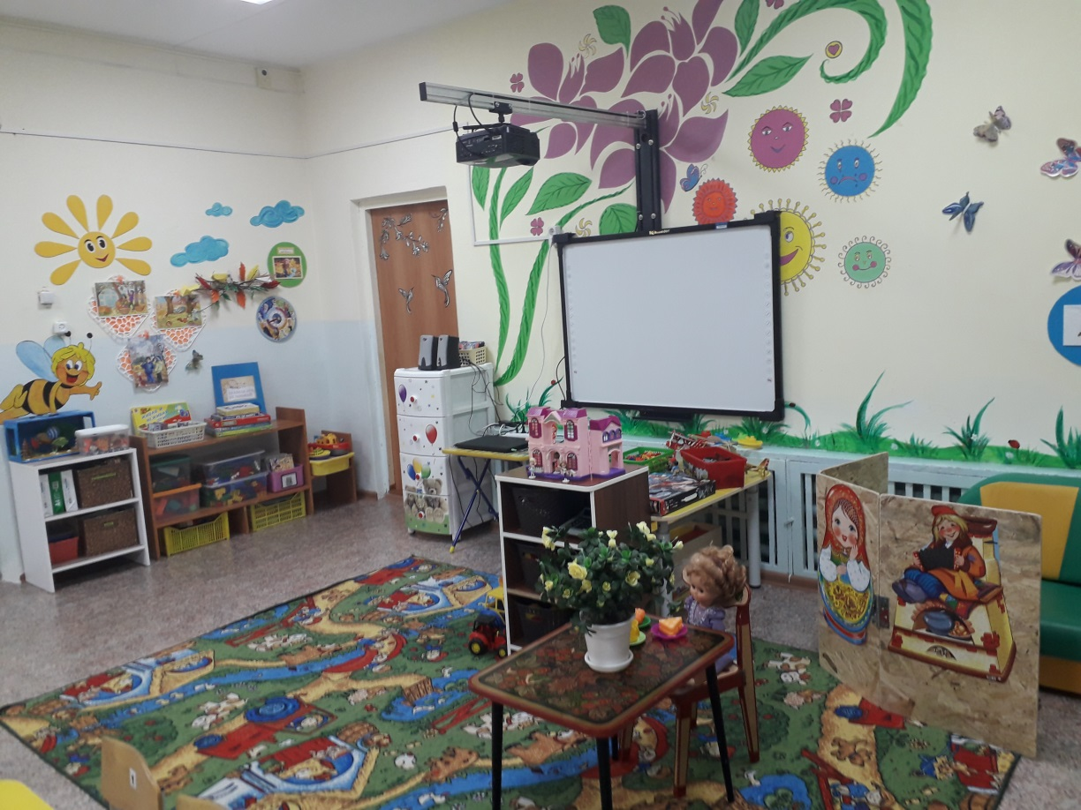
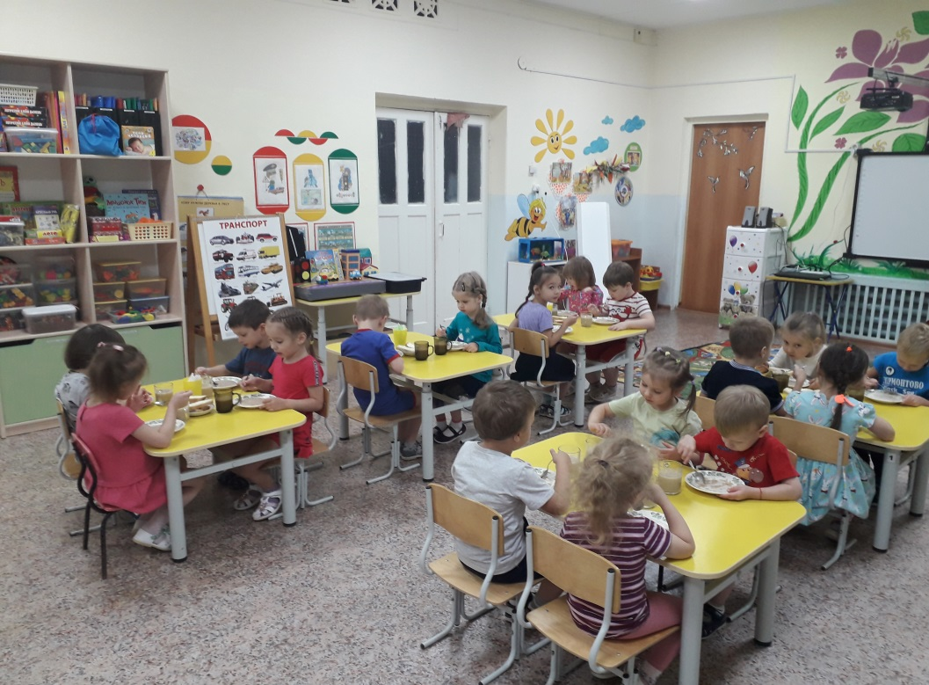
* Место для группового сбора, хороводных игр.
* Переносная ширма со сменными картинками позволяет:
-разграничивать игровое пространство в зависимости от ситуации;
-организовать уголок уединения;
-использовать в театрализованной деятельности, играх-путешествиях.

Slide 14
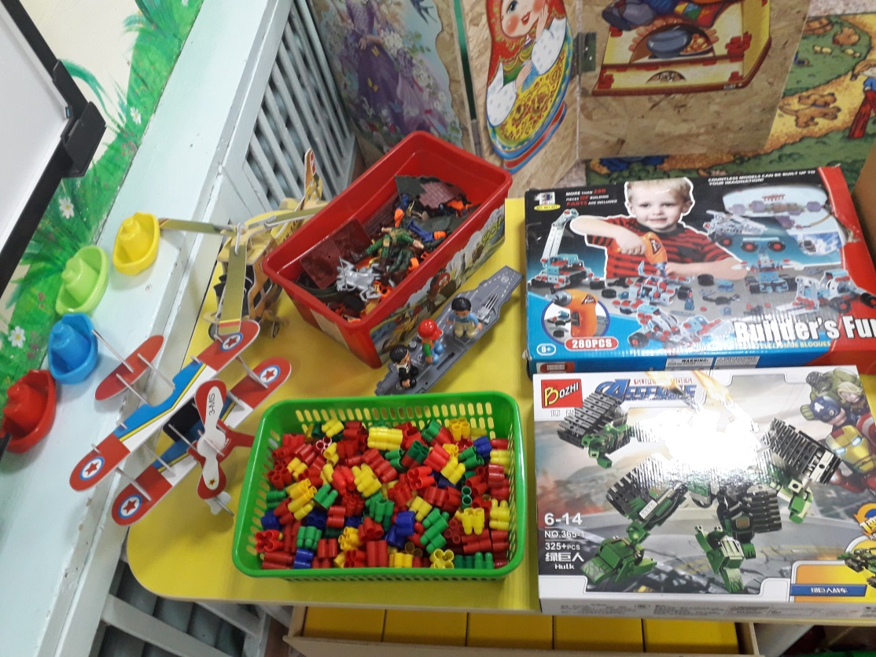
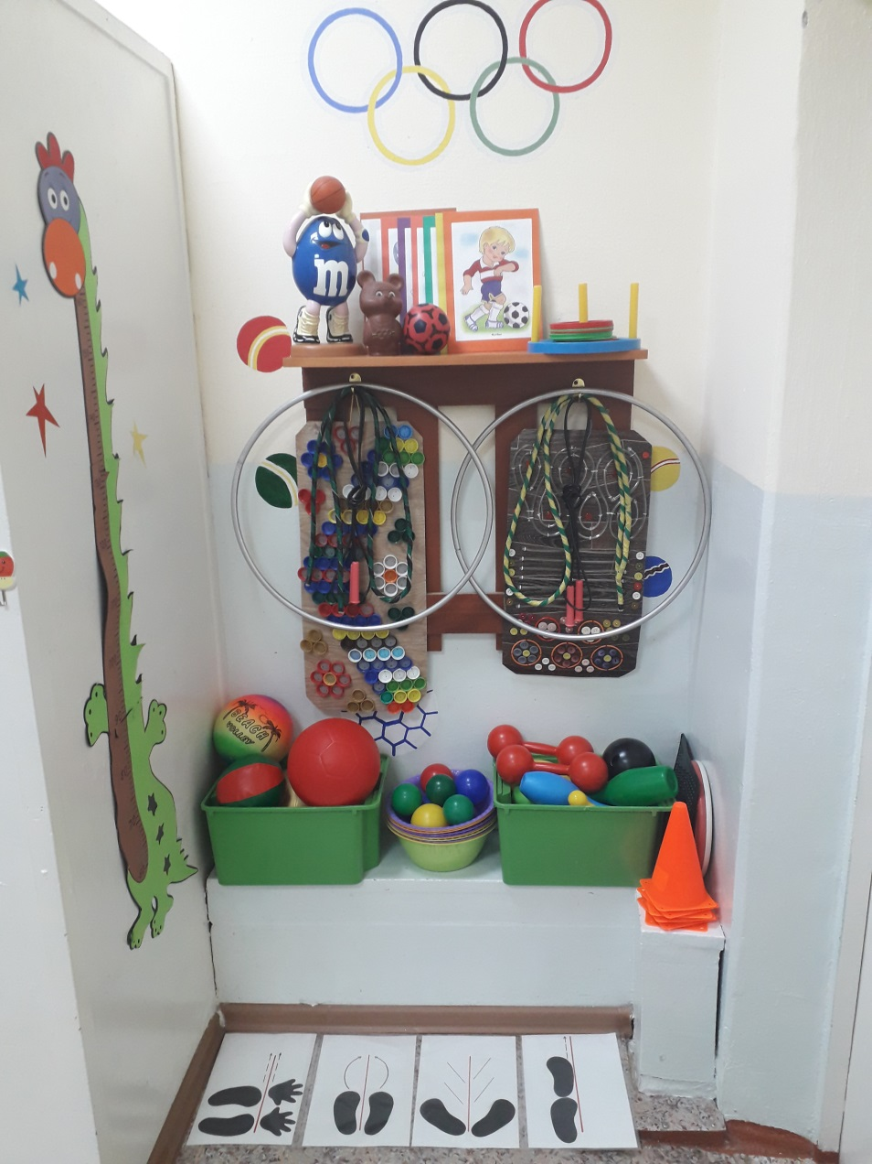
Уголок «Растишка»
Центр «Юный архитектор»
Помощь родителей в изготовлении массажных ковриков и схем.

Slide 15
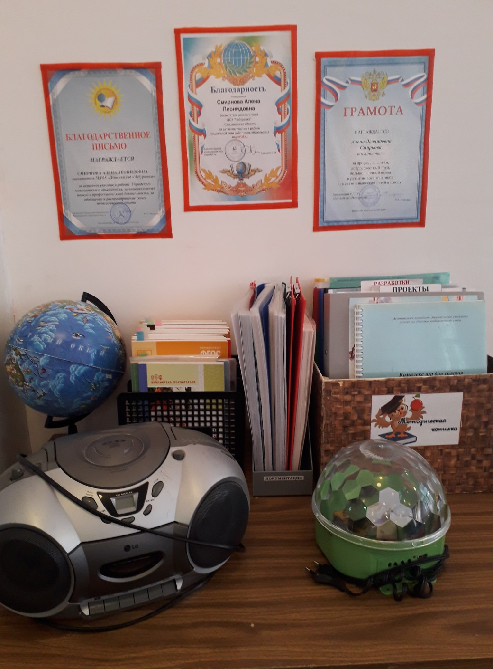
Уголок воспитателя
Карта рассаживания детей для приема пищи.
Карта рассаживания детей для организованной образовательной деятельности.
1
1
2
1
2
1
1
1
2
2

